Slide 1
Fremtidens gigthospital

Slide 2
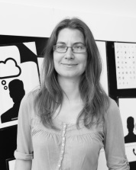
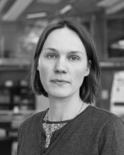
Hvem er vi?
Karen J. Nielsen, Organisationsantropolog og innovationskonsulent
Randi Boesen, Sundhedsantropolog og innovationskonsulent
Svenja Jaffari, Ph.d. i brugercentreret design og innovationskonsulent
Syddansk Sundhedsinnovation
Ejet og drevet af RSD som en stabsfunktion
Understøtter regionens sygehuse i at udvikle og implementere løsninger, der kan øge effektiviteten og samtidig bidrage til højere patientoplevet kvalitet
Åbne samarbejder baseret på brugerinvolvering

Slide 3
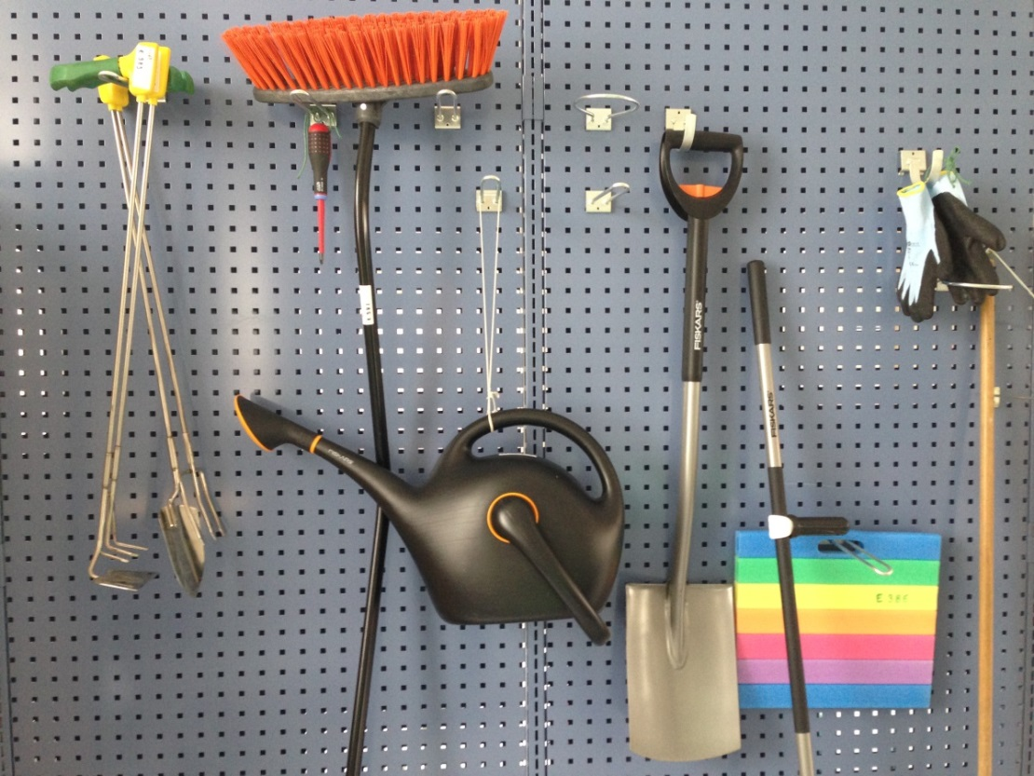
Processen
Feltarbejde i ambulatorium og sengeafsnit
Workshop om mulighedsrum
Workshop med ledelse om videre proces
Formål – visioner, ikke LEAN

Slide 4
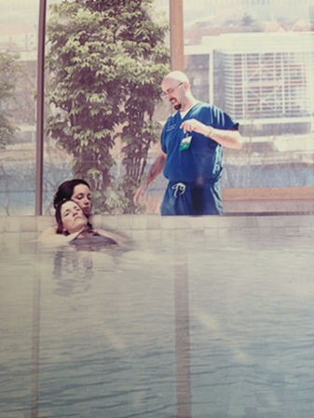
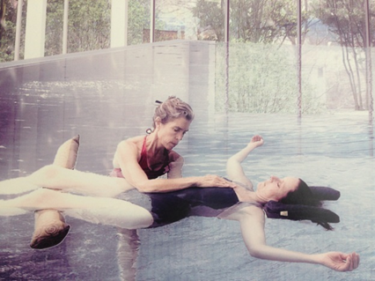
Program for dagen
Velkomst og intro
Visionsøvelse
Præsentation af indsigter fra feltarbejde
Workshop Mulighedsrum
11.45 Frokost
Workshop Mulighedsrum
Præsentationer og diskussion i plenum
15.00 Tak for i dag

Slide 5
Feltarbejde
Kvalitativ tilgang
4 dages feltarbejde – 3 researchere
16 interviews med forskellige fagligheder
Interviews med patienter
2 tværfaglige mini-workshops
Observation af arbejdsgange og patientforløb samt løbende samtaler
Fokus på ambulante forløb og sengeforløb
Arbejdsskemaer og dokumenter om Gigthospitalet

Slide 6
Guldet – Gigthospitalets styrker
Helhedssyn på patienten
Kontinuitet for patienten
Nærværende, venligt og imødekommende personale
Den gode stemning i huset – godt arbejdsmiljø og godt samarbejde faggrupperne imellem
Personalet brænder for deres arbejde og deres speciale
Høj faglighed indenfor udredning og behandling (regionsfunktion) såvel som rehabilitering

Slide 7
Hvor skal vi hen?
Gigthospitalets vision
Styrke Gigthospitalet som udviklings- og kompetencecenter for behandling og rehabilitering af gigtpatienter
Udbygge stærkt forskningsmiljø
Nyskabe dansk reumatologisk behandling og rehabilitering

Slide 8
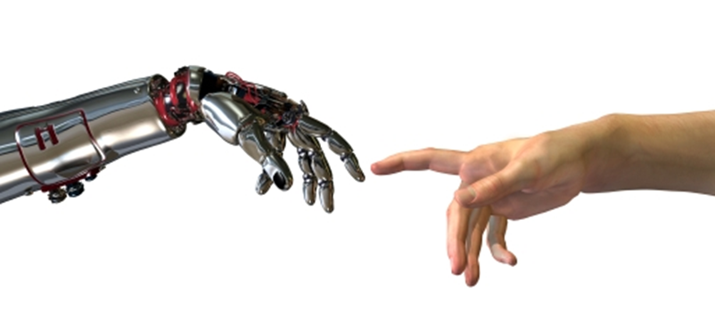
Fremtiden
Verden forandrer sig:
Flytning: nye rammer – nye vilkår
Nye teknologiske muligheder
Nye behandlingsmuligheder
Ny patientkultur – mindset, forventninger
Disruption!
Notes:
Verden forandrer sig – og det mærker I også på Gigthospitalet. På den meget åbenlyse led, at I næste år skal flytte. En flytning der både byder på nye, tidssvarende fysiske rammer – og nye grundvilkår som hospitalet skal operere under. Men I mærker det også på de nye teknologiske muligheder der byder sig til, både i sundhedsvæsnet generelt og hos jer selv. Og I mærker det – eller kommer til at mærke det – på en ny patientkultur som er ved at bryde frem. Fremtidens patient har et andet mindset end tidligere, en anden måde at forberede sig på, en anden måde at tilgå sundhedsvæsnet og en anden slags forventninger.
Alle disse forandringer kan tilsammen udgøre en større forstyrrelse af tingene som vi kender dem, eller, som det er blevet populært at kalde det – en disruption.
Hele sundhedsvæsenet står i samme situation. I er lille privat hospital – i har meget bedre muligheder for at rykke end det store offentlige sundhedsvæsen.
I har muligheder nu hvor i skal flytte.

Slide 9
Easter Parade på Fifth Avenue, New York (1900) – Kan du spotte bilen?
Notes:
Dette er et billede af Easter Parade på Fifth Avenue i New York og er fra år 1900. Som I kan se er hestevognen det altdominerende transportmiddel (en enkelt automobil kan ses midterst til venstre på vejen)

Slide 10
Easter Parade på Fifth Avenue, New York (1913) – Kan du spotte hestevognen?
Notes:
Dette er også et billede af Easter Parade på Fifth Avenue i New York, og er fra 1913. Et eller andet sted skulle der være en enkelt hestevogn. Kun 13 år efter det forrige billede, men transport var blevet revolutioneret. Dette er det klassiske billede på den disruption som teknologi kan skabe i samfundet.

Slide 11
Disruption
Når ny teknologi og organisering laver en fundamental forstyrrelse af eksisterende virksomhed/produkt.
Notes:
Spot dem, der ikke fulgte med
Der er en del kendte eksempler på disruption i de senere år.
Netflix lancerede netstreaming af film og tv serier og fik på få år giganten Blockbuster til at gå konkurs.
Amazon begyndte at sælge bøger på nettet med en service og pris som har kostet livet for mange traditionelle boghandler.
Airbnb havde en vision om at bygge en verden ”hvor der ikke længere findes fremmede” – og de har formået i høj grad at forstyrre den etablerede hotelbranche.
Og i nogle tilfælde er det ikke en gang virksomheder, men teknologier alene, som skaber store forstyrrelser der kan virke ødelæggende på etablerede virksomheder – som vi har set med digitaliseringen – emails, eboks etc. – som har ramt Postnord så hårdt at deres eksistens er truet.

Slide 12
Disruption
Disruption fanger tit først et nyt kundesegment, bygger sig op – og ”vinder” så de gamle kunder fra konkurrenten.
Der skabes nye kundebehov og kundeforventninger, som de gamle udbydere ikke kan matche.
Notes:
Netflix gik ikke ud og konkurrerede direkte med Blockbuster – det ville det aldrig have kunnet. De fandt en niche – en gruppe kunder som ikke ville betale Blockbusters priser, men som var interesseret i et billigere alternativ. Efterhånden voksede kundegruppen, Teknologien udviklede sig mere og Netflix endte med et produkt som hovedparten af Blockbusters traditionelle kunder fandt tiltrækkende. Undervejs blev der skabt en kundeforventning om at kunne få det man havde lyst til når man havde lyst til det – hjemmefra. Det kunne Blockbuster ikke matche.

Slide 13
Sundhedsvæsenet
Generel trend: Patienten som CEO
Sætter sig ind i muligheder og alternativer
Kender deres rettigheder
Ønsker kontrol
Ønsker tilbud der matcher deres liv
De ressourcesvage patienter står tilbage.
Video: http://www.auh.dk/om-auh/afdelinger/reumatologisk-afdeling/ledsygdomme/leddegigt/telemedicin-til-gigtpatienter/
Notes:
De kundeforventninger mennesker har i andre dele af deres liv, smitter af på forventningerne til sundhedssystemet. Når ikke forventningerne kan indfries søger folk andre steder hen – private sundhedsforsikringer etc. Taberne bliver de ressourcesvage patienter, som ikke formår at tage denne styring, og som bliver ladt tilbage i et udhulet sundhedssystem.

Slide 14
Hvordan kan Gigthospitalet være på forkant med den kommende forstyrrelse i sundhedsvæsenet, og matche fremtidens patienters behov – både de ressourcestærke og de sårbare?

Slide 15
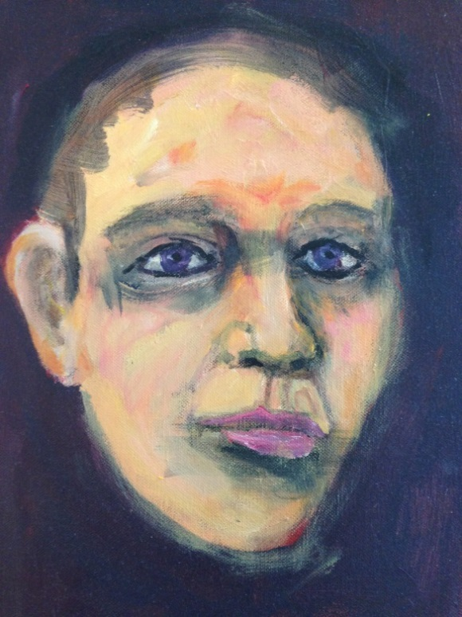
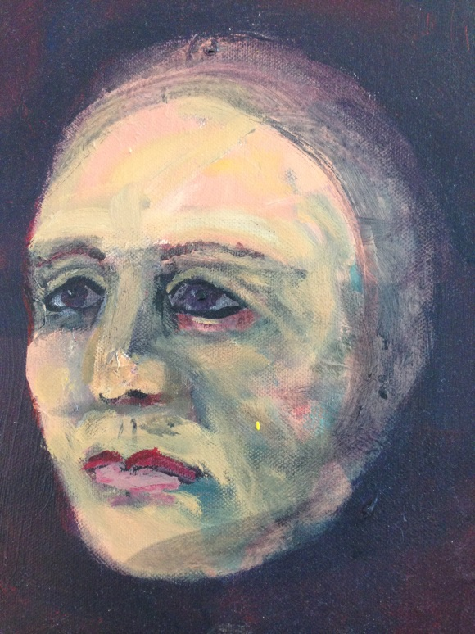
Indsigter og mulighedsrum

Slide 16
1
Patient empowerment

Slide 17
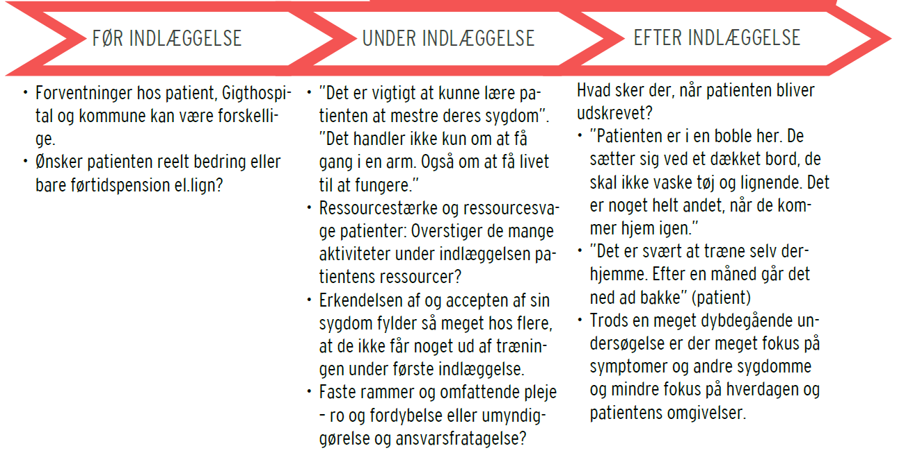

Slide 19
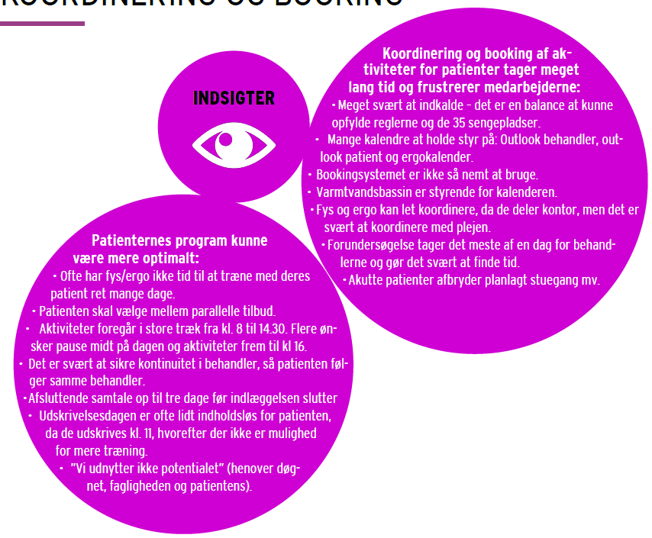
2
Programplanlægning,
koordinering og
booking

Slide 21
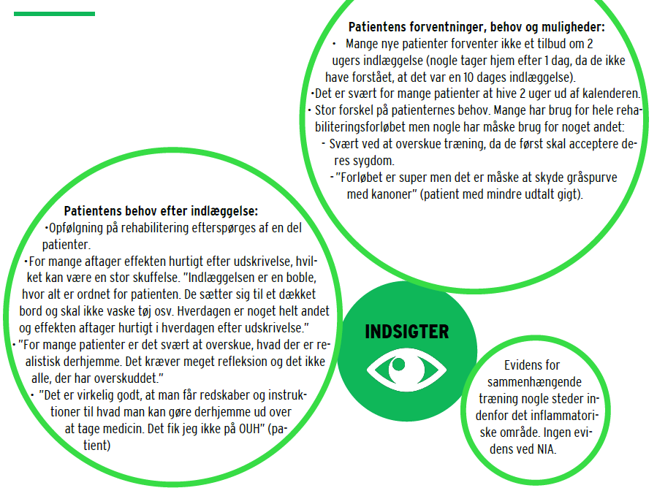
3
Fleksibel/ambulant
rehabilitering

Slide 22
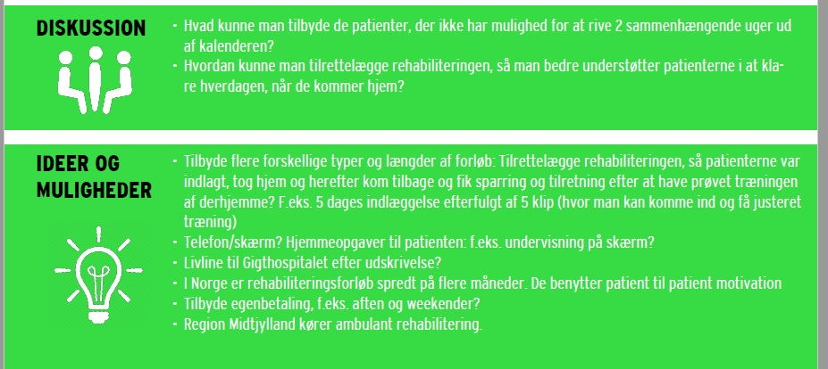

Slide 23
4
Tværfaglighed

Slide 25
5
Overgange og samarbejde
ud af huset

Slide 27
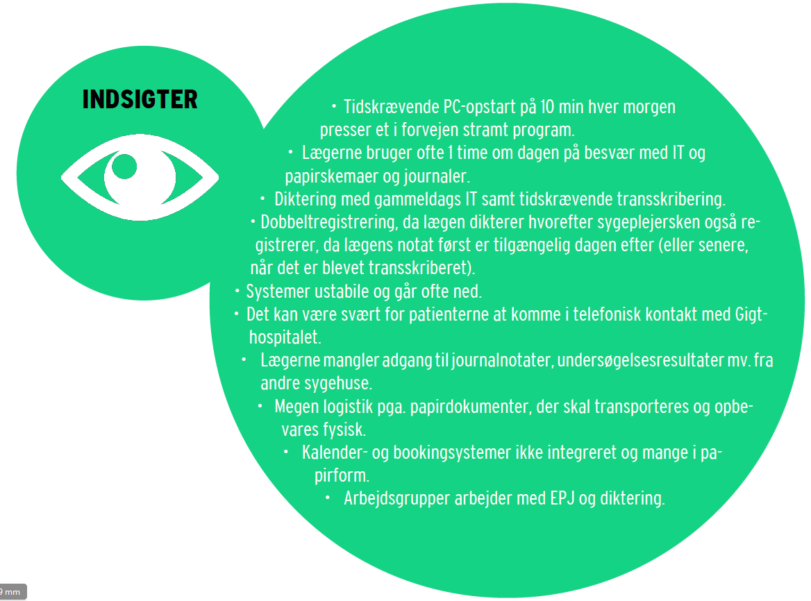
6
IT og teknologi

Slide 29
Øvrige indsigter
Forskning i rehabilitering
Selvom Gigthospitalet har stort fokus på rehabilitering og forskning er der ikke meget forskning i rehabilitering: ”Der er nogle tiltag på vej, men der skal gøres mere.”
Forskning i
indholdet i indlæggelsesforløb – og effekten heraf
sammenhængen mellem behandling og rehabilitering
tværfaglig rehabilitering
Forskningen – klinik

Slide 30
Øvrige indsigter
Tiltrækning af patienter fra andre regioner
Generationsskifte blandt praktiserende læger og hospitalslæger – øget opmærksomhed?
”Forbud” mod at henvise til Gigthospitalet pga. omkostninger.
Svært at få besat de 9 sengepladser fra de øvrige regioner - Gigthospitalet mere attraktivt for andre regioner?
Pårørendeinddragelse
”Vores erfaring med pårørendeinddragelse er sparsom og sporadisk.”
Pårørende som ressource?

Slide 31
Øvrige indsigter
Nye forløb
Nye forløb revideres løbende. Skal evalueres igen 28.06
Kort forundersøgelse, presset kalender og tidsplan, ændringer i patientens tilstand fra forundersøgelse til indlæggelse, tværfaglighed
Ledelse
”Kommandovejen er tung. Det er svært at komme igennem med ”de gode idéer”, når man brænder for noget”.
Logistik
Medicinhåndtering, transport af dokumenter, udstyr mv.

Slide 32
Gruppeinddeling
Patient empowerment
Gruppe 1
Lilly Gaasdal
Ulf Tietjen
Louise Ovens
Lotte Thomsen
Joan Clausen
Elisabeth H Jessen
Programlægning, koordinering og booking
Gruppe 2:
Anette Christensen
Anja Kiebitz
Helle Junker
Bibber Sidenius
Henning Jakobsen
Bettina Holm Davids
Fleksibel/ambulant rehabilitering
Gruppe 3:
Oliver Hendricks
Uta Poulsen
Sisse Ryge Petersen
Lotte Ankersen
Hanne Hansen
Susanne Jürgensen
Tværfaglighed
Gruppe 4:
Gitte B Sørensen
Sara Jakobsen
Anne-Marie Sølvsten
Anette Fuglsang
Vibeke Ringsdal
Overgange og samarbejde ud af huset
Gruppe 5:
Kim Hørslev-Petersen
Vivian Mathiese
Jette Storm
Ruth Odgaard
Anette Berg Andersen
Thue Hvorslev
IT og teknologi
Gruppe 6:
Jette Thiesen
Afshin A Christansen
Ulrich Weber
Charlotte Drachmann
Gitte Kehlet Jørgensen
Inge Boisen

Slide 33
Gruppeinddeling
Patient empowerment
Gruppe 7:
Inge Boisen
Uta Poulsen
Sisse Ryge Petersen
Lotte Ankersen
Vivian Mathiesen
Jette Storm
Programlægning, koordinering og booking
Gruppe 8:
Gitte Kehlet Jørgensen
Jette Thiesen
Vibeke Ringsdal
Susanne Jürgensen
Thue Hvorslev
Gitte B Sørensen
Fleksibel/ambulant rehabilitering
Gruppe 9:
Kim Hørslev-Petersen
Ulrich Weber
Anette Berg Andreasen
Joan Clausen
Sara Jakobsen
Charlotte Drachmann
Tværfaglighed
Gruppe 10:
Afshin A Christiansen
Louise Ovens
Ruth Odgaard
Hanne Hansen
Helle Junker
Ulf Tietjen
Overgange og samarbejde ud af huset
Gruppe 11:
Elisabeth H Jessen
Henning Jakobsen
Anette Fuglsang
Anne-Marie Sølvsten
Lotte Thomsen
Lilly Gaasdal
IT og teknologi
Gruppe 12:
Anette Christensen
Bibber Sidenius
Oliver Hendricks
Anja Kiebitz
Bettina Holm Davids
Henning Jakobsen

